Slide 1

Programação de Aplicação do Lado do Cliente
David silva/23447

Slide 2
Subtemas
Revisão da aplicação desktop
2. Organização do trabalho e ferramentas
3. Análise do problema
4. Identificação das funcionalidades da aplicação
5. Desenho dos ecrãs da aplicação
6. Desenho da base de dados
7. Conceção da base de dados
8. Programação da lógica da aplicação
9. Desenvolvimento da página web e screencast da aplicação
10. Testes com a aplicação
11. Apresentação do projeto

Slide 3

Revisão da aplicação desktop
Aplicativo desktop Sportfinder:
Pontos Fortes:
Interface amigável e fácil
Funcionalidades úteis e relevantes para os usuários.
Pontos a serem melhorados:
Dificuldades na abertura da lista de ginásio
Sugestões para Melhoria:
Melhorar a navegação da lista de ginásio
Adicionar mas alguns detalhes sobre nós
Integração
O Sportfinder apresenta um bom ponto de partida, mas precisa de melhorias para se tornar uma ferramenta mais completa e eficiente.

Slide 4
Organização do Trabalho e Ferramentas
Objetivo: Criar um sistema interativo para procurar ginásios,
Público-alvo: Profissionais de escritório, estudantes universitários e pessoas em busca de bem-estar.
Funcionalidades chave: Localização,, horários, fotos e marcação
Interface do SportFinder:
Tela inicial: Apresentação do SportFinder com botões "Entrar" e "Registrar".
Tela de login/registro: Campos para inserir dados como nome, e-mail e senha.
Tela de lista de ginásios: Exiba ginásios próximos, com imagem, nome e distância e site.
Tela de resultados: Mostrar detalhes.
3. Design do Sistema:
Ferramentas: Software de prototipagem como de baixa fidelidade em papel, Figma para prototipagem de alta fidelidade.
Fluxograma: Diagramas para visualizar o fluxo de dados
4. Desenvolvimento:
Linguagem de programação: Escolha a linguagem Kotlin(android studio).
Banco de dados: Utilize um sistema gerenciador de banco de dados ( Room Database) para armazenar as informações dos ginásios.

Slide 5
Análise do Problema
Problema a Ser Resolvido: O problema central que a aplicação SportFinder visa resolver é a dificuldade que as pessoas enfrentam em encontrar ginásios que atendam às suas necessidades e preferências específicas.
As principais dificuldades incluem:
1. Tipo de Atividade: Encontrar ginásios que ofereçam atividades específicas, como yoga, pilates, ou alta intensidade.
3. Horários de Funcionamento: Verificar se os horários dos ginásios são compatíveis com a agenda do usuário.
4. Informações Detalhadas: Acesso a informações detalhadas sobre o ginásio, como fotos, vídeos e avaliações de outros usuários.

Slide 6
Sistemas Semelhantes
Gympass
Pontos Positivos:
Rede Ampla: Grande variedade de academias e estúdios parceiros, oferecendo mais opções aos utilizadores
Pontos Negativos:
Custos Variáveis: Planos e preços podem variar significativamente, o que pode ser confuso para alguns utilizadores.
Caracterização dos Utilizadores
Os utilizadores do SportFinder foram divididos em diferentes perfis:
Profissionais de Escritório:
Necessidades: Academias próximas ao local de trabalho com horários flexíveis.
Exemplo: João, 32 anos, Analista de TI, busca opções de aulas de alta intensidade para aliviar o estresse do trabalho.
Estudantes Universitários:
Necessidades: Academias próximas às universidades com horários compatíveis com as agendas de estudo.
Exemplo: Ana, 24 anos, Estudante de Medicina, procura academias com aulas de yoga e pilates.

Slide 7
Cenários de Utilização
Os principais cenários de utilização do aplicativo foram descritos para mostrar como diferentes perfis de usuários interagem com a aplicação:
Cenário 1: João procurando uma academia próxima ao trabalho:
João abre o aplicativo e utiliza abre a lista para encontrar academias perto de seu escritório. Ele verifica o mapa pra ver exatamente o local e o contacto e seleciona uma marcação compatíveis com seu horário de trabalho.
Cenário 2: Ana procurando uma academia perto da universidade:
Ana abre o aplicativo e usa a lista para encontrar academias próxima para fazer yoga e pilates , Ela verifica os nomes e os sites e o contacto para poder garantir que o ambiente é adequado ao interesse dela.

Slide 8
Funcionalidades da Aplicação
A aplicação SportFinder possui diversas funcionalidades
Registro e Login:
Registro: Permite que novos utilizadores se registrem na aplicação.
Login: Após o registro, os usuários podem inserir seus dados para acessar a aplicação.
Lista dos ginásios :
Nome: Mostra todos os nomes dos ginásios que estão disponíveis na sua área
Informações Detalhadas das Academias:
Detalhes da Academia: Inclui informações como endereço, fotos do mapa da localização , site e contacto
Interface de Utilizadores :
Ecra de Login/Registro: Contém campos para e-mail e senha, e botões para "Entrar" ou "Registrar".
Lista de Academias: Mostra uma lista com as academias mais próximas, incluindo imagem pequena, nome.
Ecra de Detalhes da Academia: Exibe informações detalhadas da academia selecionada, incluindo site , contacto e localização no mapa.

Slide 9
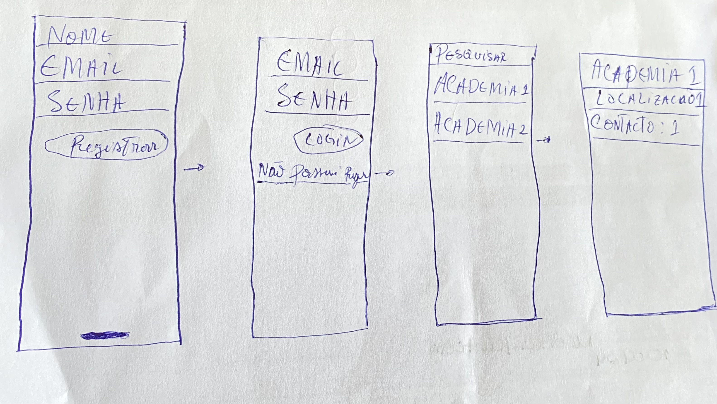
Desenho da interface aplicação

Slide 10
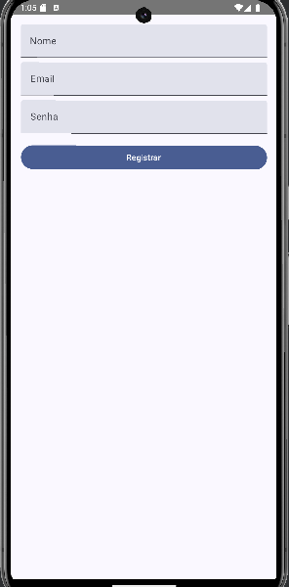
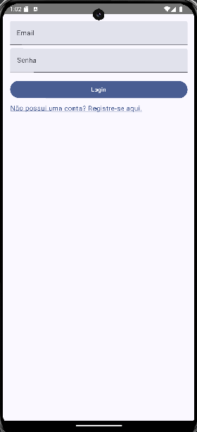
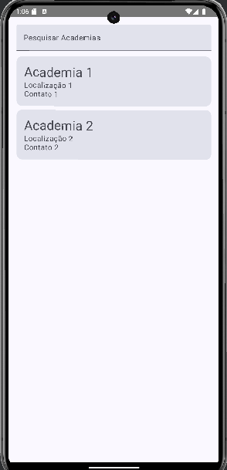
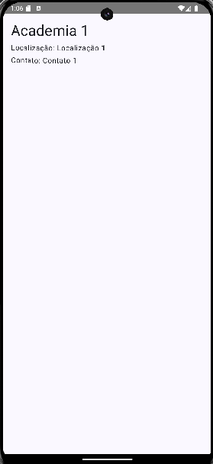
Login: Após o registro, os usuários podem inserir seus dados para acessar
a aplicação.
Tela de Detalhes da Academia: Mostra as informações detalhadas da academia selecionada, incluindo localização no contacto
Registro: Permite que novos usuários se registrem na aplicação.
Lista de Academias: Mostra uma lista com as academias mais próximas.

Slide 11
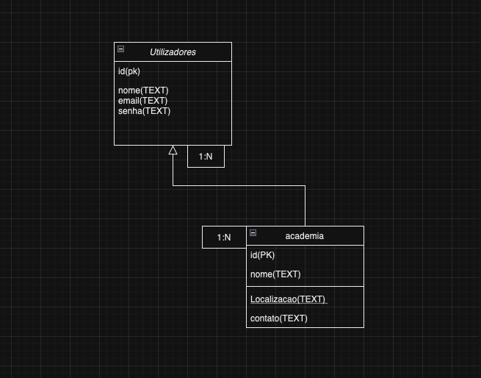
Desenho da base de dados
N:N
1:1
1:N
1:N

Slide 12
Conceção da Base de Dados
Conceção da Base de Dados com Room Database
Comandos SQL para Criação da Base de Dados
Criação da tabela de usuários
CREATE TABLE usuarios (
id INTEGER PRIMARY KEY AUTOINCREMENT,
nome TEXT NOT NULL,
email TEXT NOT NULL UNIQUE,
senha TEXT NOT NULL
);
Criação da tabela de academias
CREATE TABLE academias (
id INTEGER PRIMARY KEY AUTOINCREMENT,
nome TEXT NOT NULL,
localizacao TEXT NOT NULL,
contato TEXT NOT NULL
);

Slide 13
Programação da Lógica da Aplicação
Objetivo:
Desenvolver um aplicativo interativo para ajudar utilizadores a encontrar academias próximas com base em suas necessidades e preferências.
Principais Funcionalidades:
1. Registro e Login:
Registro: Permite utilizadores se cadastrem fornecendo nome, e-mail e senha.
Login: Utilizadores registrados podem acessar o aplicativo inserindo suas credenciais.
Lista academias próximas à localização atual do utilizadores.
4. Lista dos ginasios:
Mostra uma lista de academias com imagens, nomes.
Utilizadores podem clicar em uma academia para ver mais detalhes.
5. Detalhes dos ginásios :
Fornece informações detalhadas sobre a academia, incluindo endereço site.
Mostra a localização da academia.
Permite que os utilizadores marquem uma visita diretamente pelo aplicativo.

Slide 14
Interface do Utilizador: Ecrã de Abertura: • Tela de Registro/Login • Campos para e-mail e senha, e botão “Registrar” • Ecrã de Lista de Academias: • Ecrã de Detalhes da Academia: • Informações detalhadas, endereço, mapa e opções de contactar marcação

Slide 15
Conceção da Página Web da Aplicação
Objetivos da Aplicação
A seção dedicada aos objetivos da aplicação deve explicar claramente o propósito da aplicação e os benefícios que ela oferece aos utilizdores. Por exemplo:
Facilidade de Uso: Destacar que a aplicação é intuitiva e fácil de usar, permitindo que os utilizadores encontrem o que precisam rapidamente.
Precisão: Enfatizar a precisão das informações fornecidas, garantindo que os utilizadores recebam dados atualizados e confiáveis sobre ginásios e atividades.
Conexão: Ressaltar a capacidade da aplicação de conectar os utilizadores com outros entusiastas do esporte, promovendo uma comunidade ativa e engajada.

Slide 16
Funcionalidades da Aplicação
A seção de funcionalidades deve detalhar os principais recursos que a aplicação oferece. Alguns exemplos de funcionalidades podem incluir:
Busca de Ginásios: Permitir que os utilizadores encontrem ginásios próximos com base em localização, tipo de atividades oferecidas,etc.
Atividades Esportivas: Oferecer uma lista de atividades esportivas disponíveis, com detalhes sobre, locais e marcações.

Slide 17
Testes com a aplicação
O teste do protótipo foi realizada com 4 colegas, que participaram como utilizadores de
teste em dois projetos de outros colegas. A sessão do teste foi analisada para coleta de
análises sobre os testes que foram realizados.
Resultados da Avaliação
Os resultados da avaliação mostram que:
A interface do sistema é intuitiva e fácil de utilização
As funcionalidades adotadas são úteis e relevantes para os utilizadores.

Slide 18
Nível de Funcionalidades:
1.Registro e Login: Os utilizadores devem testar o processo de registro e login.
2.lista de Ginásios: cada ginásio com o seu respectivo nome e imagem.
Mostrar de Detalhes: a localização especifica com mapa.
Marcar : site e numero.
Coleta de Dados
Número de Participantes: 4 colegas.
Projetos Testados: 2 projetos de outros colegas.
Sessão de Teste: Inclui análise de registro e login, lista de ginásios, detalhes de localização, e capacidade de marcar (site e número).

